Slide 1
Gestión de reservas deportivas Ciclos Formativo de Grado Superior Desarrollo de Aplicaciones Multiplataforma
Alumno: Alejandro de Gregorio Miguel
Tutor: Cristina Silván Pardo

Slide 2
Índice
Motivos
Objetivos
Tecnologías utilizadas
Demostración
Conclusiones
Preguntas

Slide 3
Índice
Motivos
Objetivos
Tecnologías utilizadas
Demostración
Conclusiones
Preguntas

Slide 4
Motivos
Proyecto similar realizado en el módulo de móviles.
Arriesgarme con una tecnología no vista en clase.

Slide 5
Índice
Motivos
Objetivos
Tecnologías utilizadas
Demostración
Conclusiones
Preguntas

Slide 6
Objetivos
Accesibilidad: Desarrollar una aplicación que se pueda usar cómodamente en distintos dispositivos
Eficiencia en Procesos: Implementar funciones automatizadas para ahorrar tiempo y reducir las tareas repetitivas.
Gestión de Información: Utilizar SharePoint para centralizar el almacenamiento de datos

Slide 7
Índice
Motivos
Objetivos
Tecnologías utilizadas
Demostración
Conclusiones
Preguntas

Slide 8

PowerApps
Microsoft Power PlatForm
Herramienta low-code
Interfaz intuitiva y arrastrar-soltar
Integración con Microsoft 365
Automatización de procesos
Compatible con dispositivos móviles y web
Uso de datos desde más de 400 conectores
Limitaciones
Algunas funciones requieren licencia premium
Dependencia del ecosistema de Microsoft
Desarrollo principal de la aplicación

Slide 9
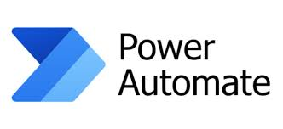
PowerAutomate
Automatización de procesos sin necesidad de código
Integración con más de 400 conectores
Programación de flujos automatizados, instantáneos o programados
Puede ser llamado desde PowerApps
Interfaz visual basada en lógica condicional
Limitaciones
Algunas acciones requieren licencia premium
Puede haber retrasos en flujos gratuitos
Desarrollo de flujos

Slide 10

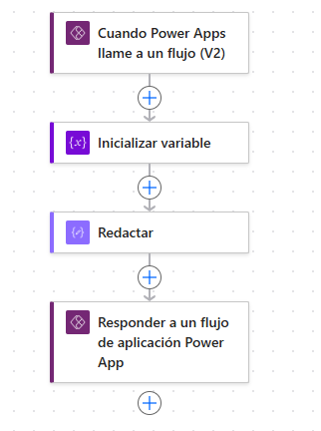
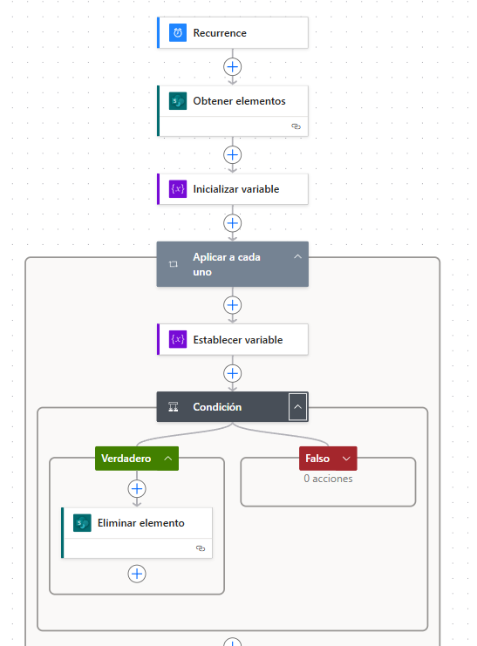
Ejemplo de flujos

Slide 11

SharePoint
Repositorio centralizado para archivos y datos
Control de versiones y permisos por usuario o grupo
Integración total con PowerApps y Power Automate
Posibilidad de crear listas personalizadas como bases de datos ligeras
Acceso desde cualquier lugar y dispositivo
Limitaciones
Si hay muchos elementos puede afectar al rendimiento
No hay claves foráneas como en bases de datos relacionales
Base de datos

Slide 12
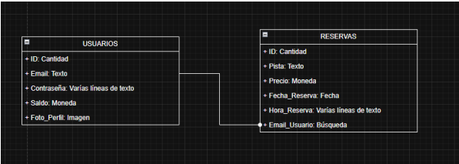
Base de Datos
1:N

Slide 13

Make.com
Conexión con más de 1.000 apps y servicios
Control total del flujo de datos: filtros, rutas condicionales, reintentos
Gran flexibilidad para trabajar con APIs externas
Plan gratuito funcional para proyectos pequeños
Limitaciones
No está tan integrado con Microsoft 365 como Power Platform
Los planes gratuitos y básicos tienen límites en el número de operaciones por minuto
Flujo para API externa

Slide 14
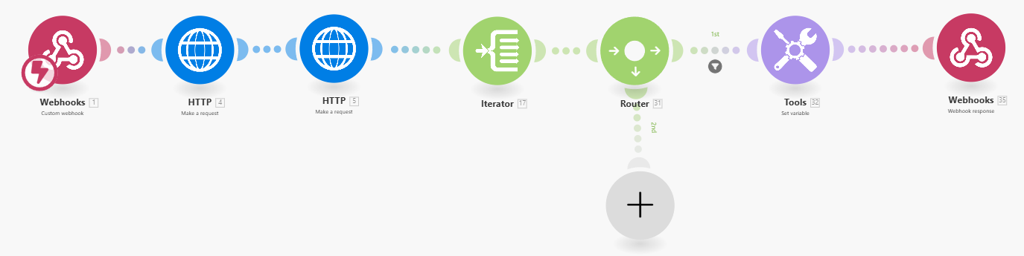
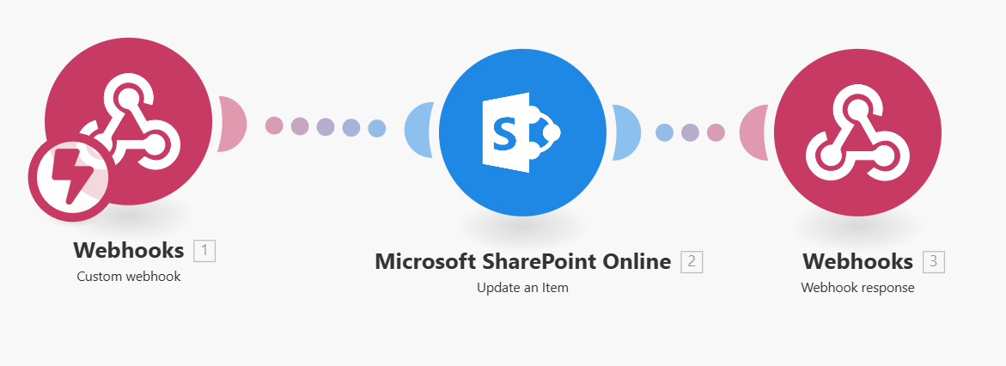
Flujos realizados

Slide 15

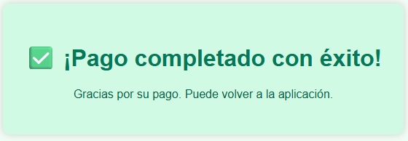
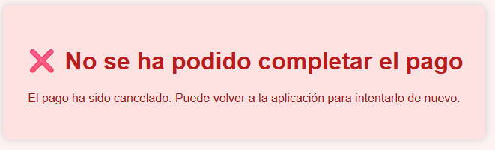
GitHub Pages
Totalmente gratuito
URL personalizada : https://usuario.github.io/repositorio
Hosting de prototipos hechos con HTML/CSS/JS
Hosting de páginas HTML

Slide 16
Índice
Motivos
Objetivos
Tecnologías utilizadas
Demostración
Conclusiones
Preguntas

Slide 17
Demostración
Ahora procedo a mostrar una demostración de la aplicación y su funcionamiento

Slide 18
Índice
Motivos
Objetivos
Tecnologías utilizadas
Demostración
Conclusiones
Preguntas

Slide 19
Conclusiones y posibles ampliaciones
Este proyecto ha sido un reto técnico y personal
Desarrollo con poco conocimiento de la aplicación
A pesar de las limitaciones por licencias premium, he podido construir una solución funcional
🔒 Usar SHA-256 en lugar de Base64 para mayor seguridad en contraseñas
💳 Incluir más métodos de pago, como Google Pay
🎨 Mejorar el diseño: dividir mejor los componentes y hacer la interfaz más visual
📜 Añadir un historial de reservas dentro de la aplicación

Slide 20
Índice
Motivos
Objetivos
Tecnologías utilizadas
Demostración
Conclusiones
Preguntas

